Slide 1
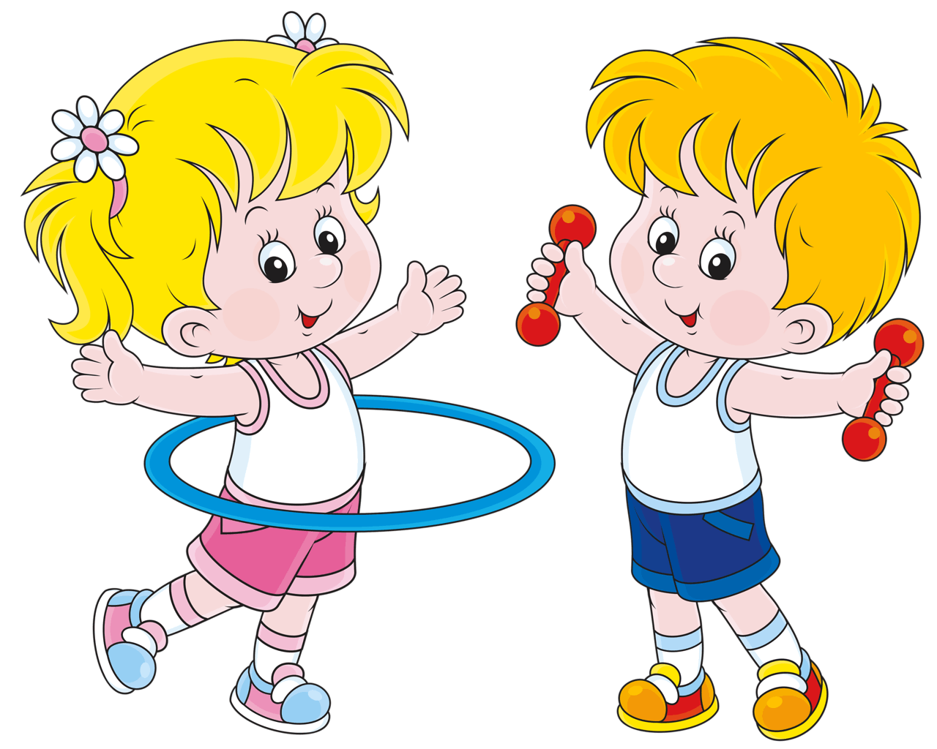
Использование игрового пособия «Кубик «Здоровый малыш»» для формирования понятия здорового образа жизни у детей младшего дошкольного возраста
Выполнил воспитатель МАДОУ
«Детский сад» №322
Харитонова О.С.

Slide 2
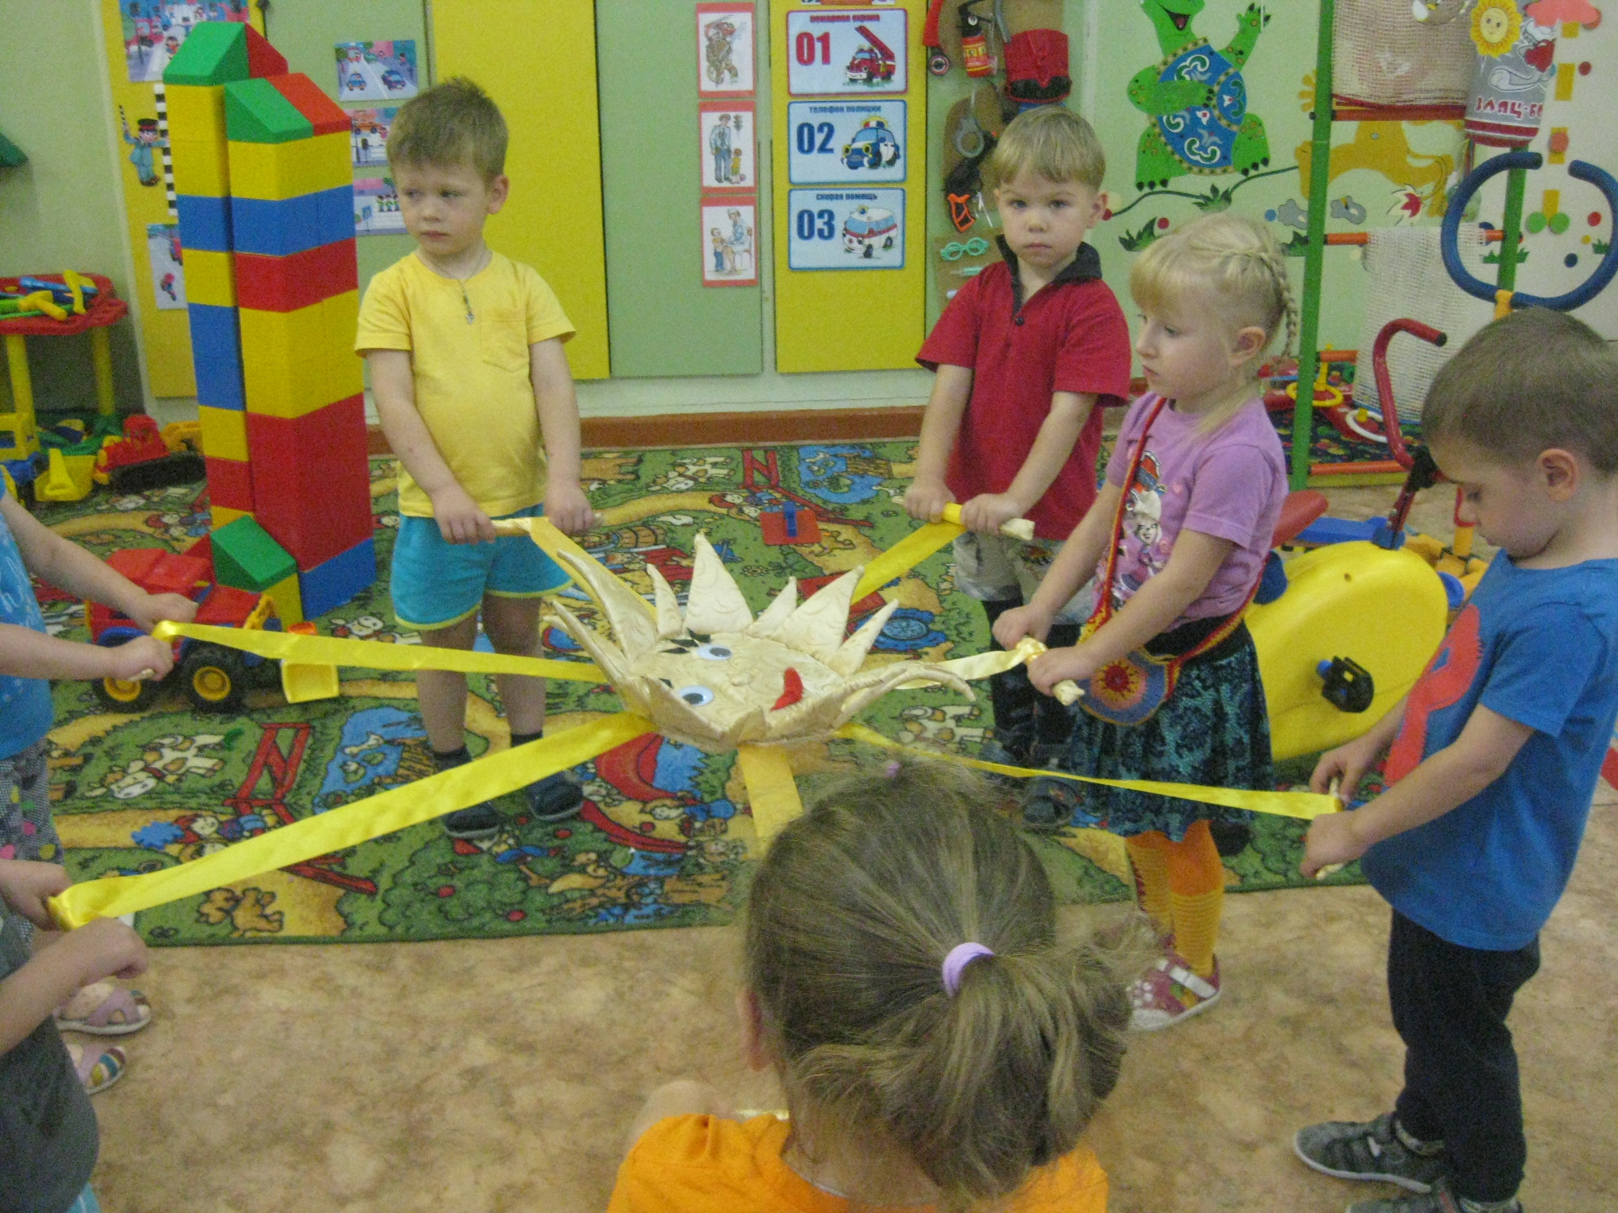
Актуальность
Увеличение количества детей с ослабленным здоровьем;
Актуальность определена в Законе «Об образовании» (подраздел 2, ст.1, ч.1);
Задача №1 ФГОС ДО – охрана и укрепление физического и психического здоровья детей, в том числе их благополучия;

Slide 3
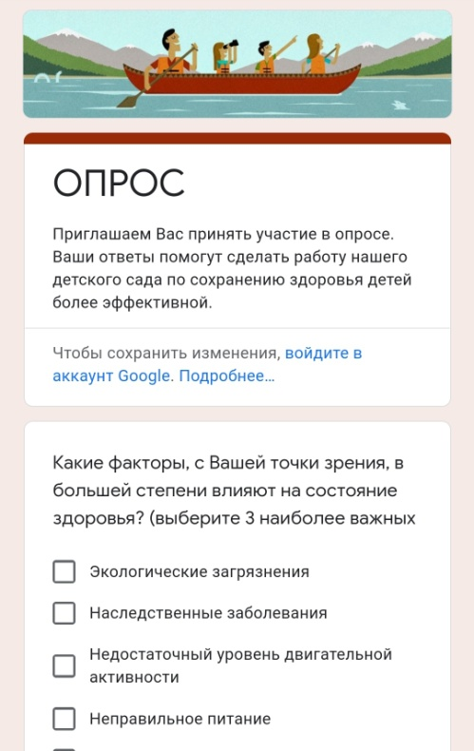
Весной 2021 года родители учреждения принимали участие в опросе по сохранению здоровья детей.

Slide 4
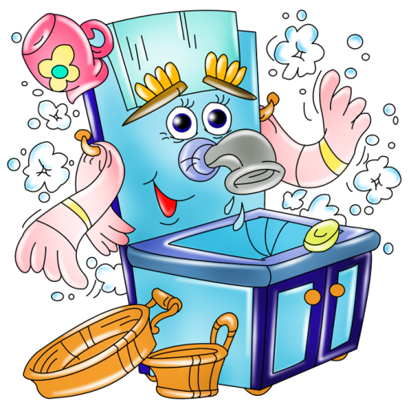
Цель: формирование у детей раннего дошкольного возраста понятия здорового образа жизни посредством игрового пособия «Кубик «Здоровый малыш»»
Задачи:
1. формировать представление о здоровом образе жизни;
2. обучать детей простейшим навыкам самообслуживания;
3. формировать знания детей о предметах личной гигиены, их
назначении и действиями с ними;
4. формировать положительное отношение к личной гигиене,
чистоте;
5. воспитывать интерес к здоровому образу жизни и желание
заботиться о собственном здоровье.

Slide 5
«Здоровый малыш»

Slide 6
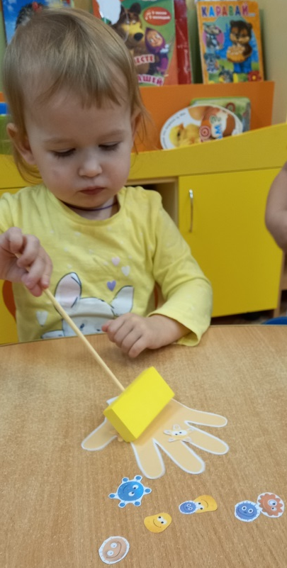
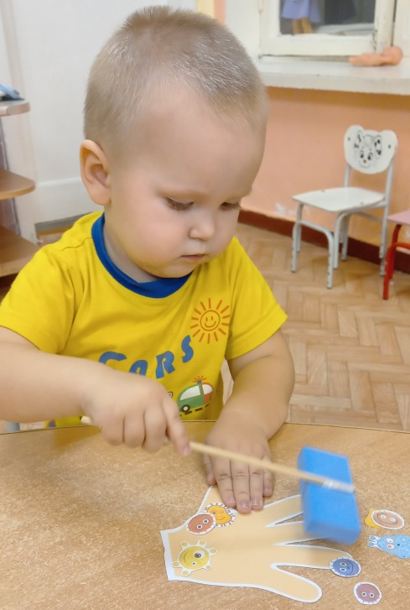
Знакомство с мылом
«Теплою водою
Руки чисто мою.
Кусочек мыла я возьму
И ладошки им потру.
Будет мыло пениться,
Грязь куда-то денется.»
«Моем ручки»
Цель: формирование представлений о мыле и его назначении.
Задачи:
- познакомить детей для чего нужно мыло людям;
закреплять навыки самообслуживания, формировать положительные привычки (мытье рук);
развитие мелкой моторики;
активировать речь.

Slide 7
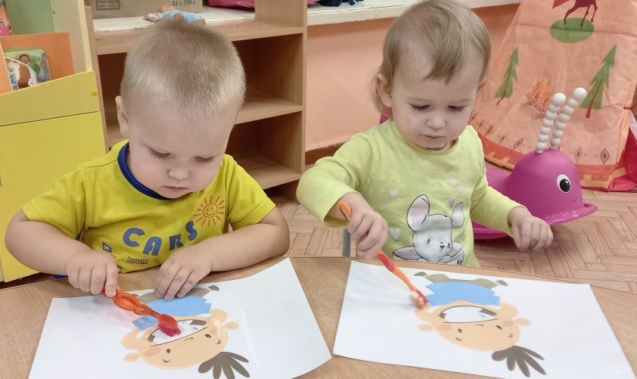
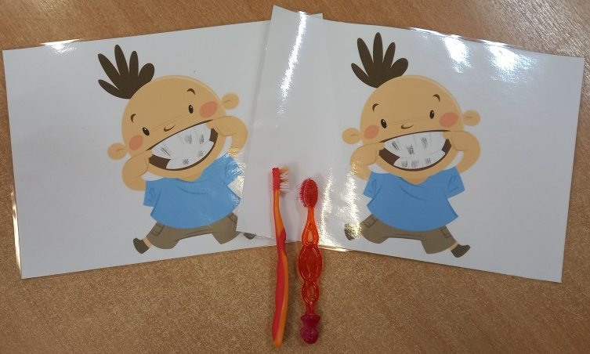
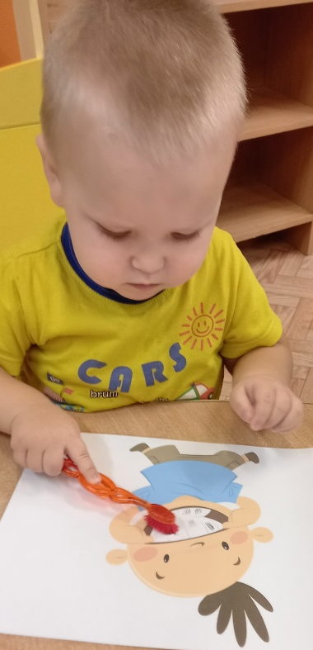
Чистим зубы правильно
«Зайчики и белочки,
Мальчики и девочки.
Утром 3 минутки
Чистят себе зубки.
Маленькие котики
Открывают ротики –
Зубки выстроились в ряд,
Щетку с пастой ждут опять!»
«Чистим зубки»
Цель: способствовать формированию у детей осознанного отношения к зубам, желанию ухаживать за полостью рта.
Задачи:
формировать у детей навыки чистки зубов с использованием зубной щетки (движения вверх – вниз);
объяснить, почему необходимо беречь зубы с детства;
развивать словарный запас, мышление, воображение.

Slide 8
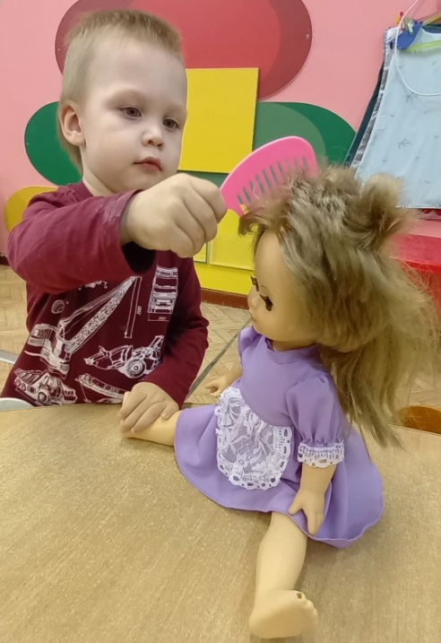
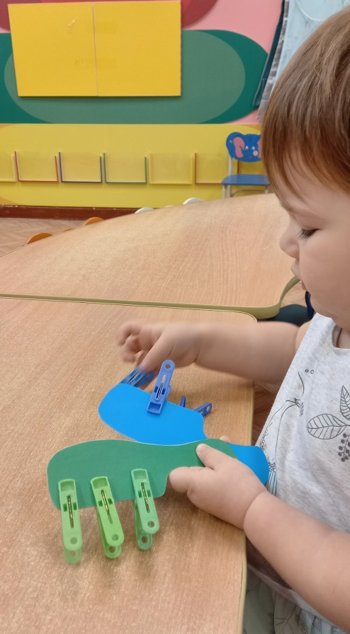
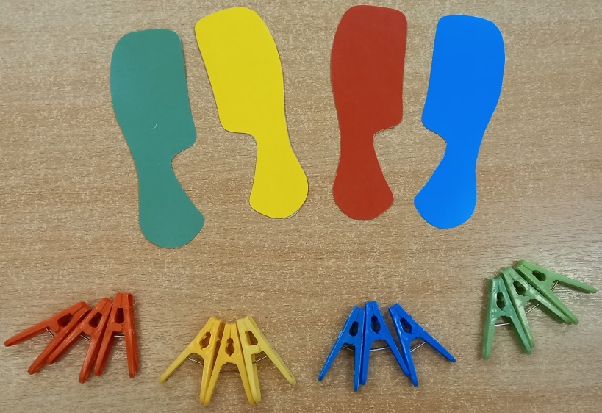
«Причешем куклу»
Цель: учить отображать часто производимые взрослыми действия (причесывание).
Задачи:
воспитывать опрятность;
развивать мелкую моторику;
активировать словарь детей;
Знакомство с расчёской
«Почини расчёску»
Цель: развитие координации действий обеих рук.
Задачи:
формирование и развитие восприятия цвета;
развивать мелкую моторику;
развитие конструктивного мышления;
Чешу, чешу волосоньки,
Расчесываю косоньки!
Что мы делаем расческой?
Тане делаем прическу.

Slide 9
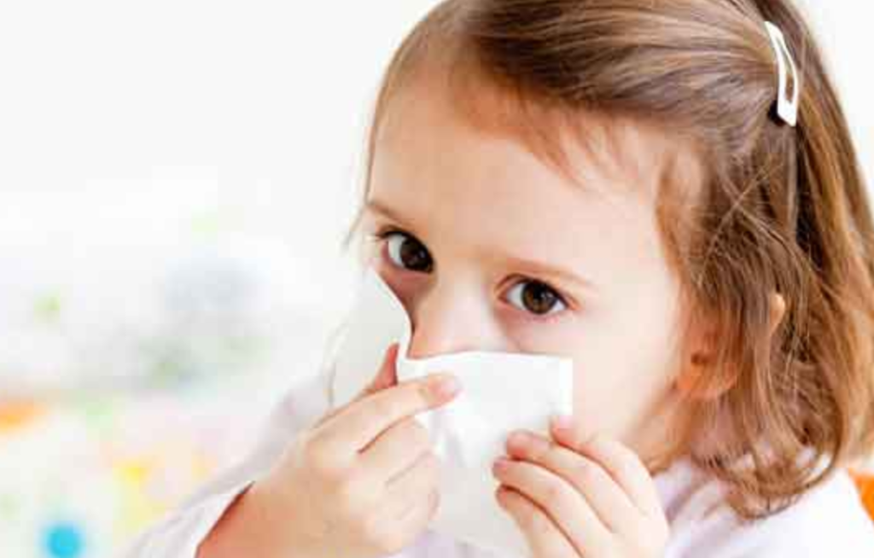
Знакомство с носовым платком
«Носики-курносики»
Цель: учить ребенка пользоваться индивидуальным носовым платком.
Задачи:
учить пользоваться носовым платком;
закреплять движения в процессе пользования носовым платком;
корригировать мелкую моторику пальцев кисти рук;
воспитывать культурно-гигиенические навыки.
Носовой платок в кармашке,
Будем нос им вытирать,
Чтобы носик, наш курносик,
Снова чистым был опять.

Slide 10
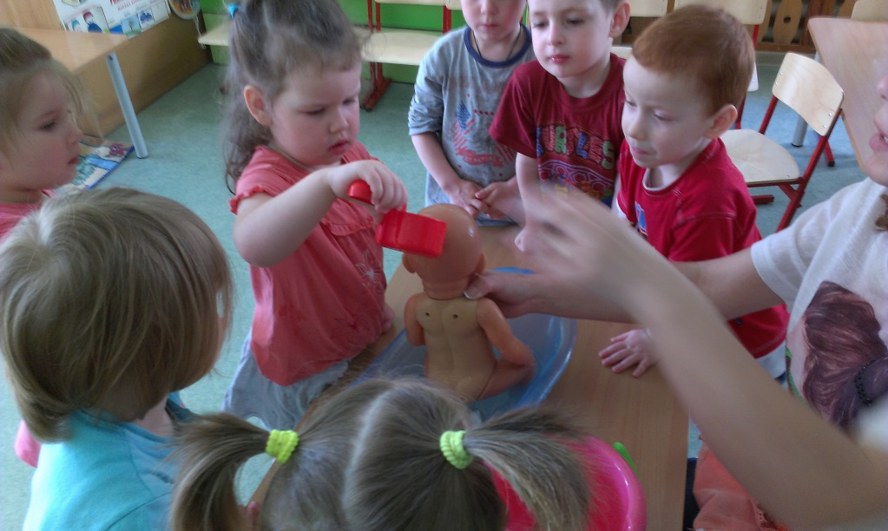
Знакомство с гигиеной тела
«Вымоем куклу»
Цель: формирование культурно-гигиенических навыков при купании.
Задачи:
формирование простейших навыков поведения во время купания;
формирование ценности здорового образа жизни;
ознакомление с частями тела человека;
обогащение словарного запаса.

Slide 11
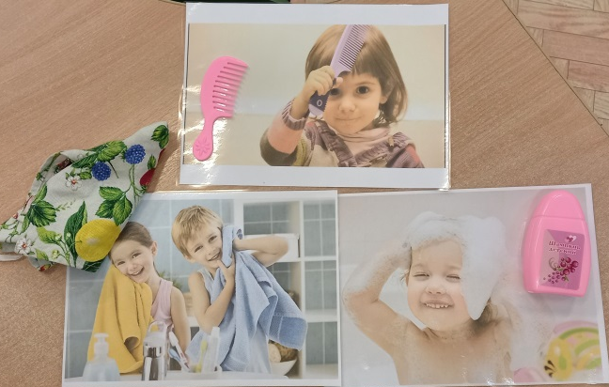
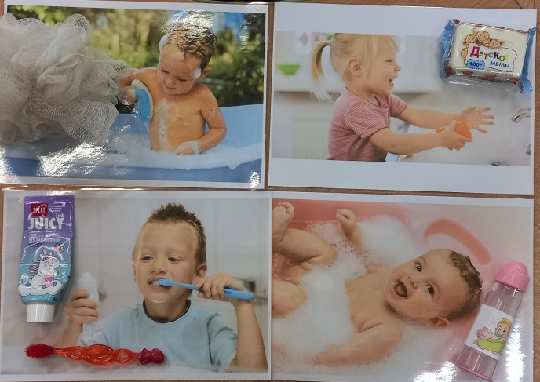
Предметы личной гигиены
«Волшебный мешочек»
Цель: формировать умения различать и называть предметы личной гигиены.
Задачи:
формировать понятие важности заботы о собственном здоровье;
воспитывать аккуратность, гигиенические навыки;
активизировать словарный запас по теме.
«Кому что нужно»
Цель: упражнять детей в назывании предметов личной гигиены и их применении.
Задачи:
развивать зрительное внимание и логическое мышление;
активизировать словарный запас по теме.

Slide 12
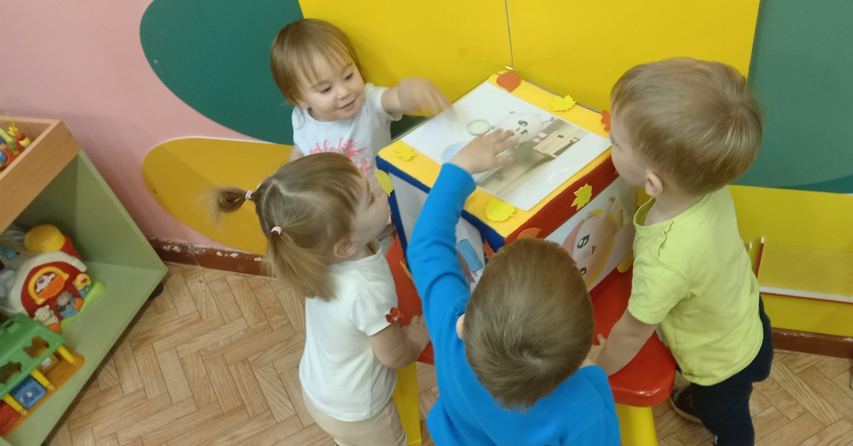
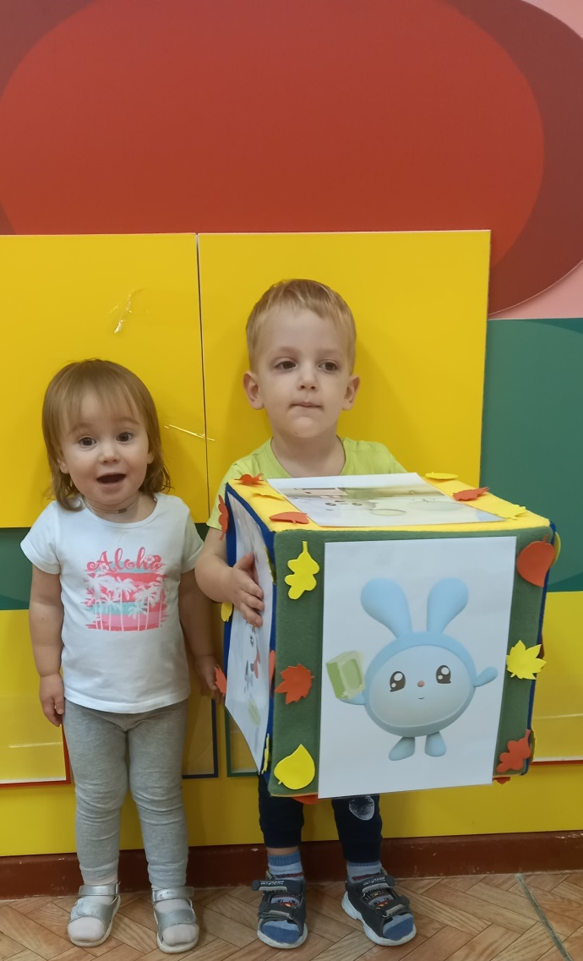
РЕЗУЛЬТАТ
Как показала практика, игровое пособие «Кубик «Здоровый малыш»» помогает весело и интересно в игровой форме формировать понятие здорового образа жизни у дошкольников.

Slide 13
Список литературы:
Анохина И.А. Модель формирования у дошкольников культуры здоровья в ДОУ: методические рекомендации/ И.А Анохина - Ульяновск: УИПКПРО, 2008.
Анохина И.А. Приобщение дошкольников к здоровому образу жизни: методические рекомендации/ И.А Анохина - Ульяновск: УИПКПРО, 2007.
Антонов Ю.Е. Здоровый дошкольник: социально-оздоровительная технология XXI века / сост. Ю.Е. Антонов, М.Н. Кузнецова и др. - М.: Гардарики, 2018.
Белкина А.В. Адаптация детей раннего возраста к условиям ДОУ/ А.В. Белкина - Воронеж.:ТЦ «Учитель», 2004.
Богина Т.Л. Охрана здоровья детей в дошкольных учреждениях. Методическое пособие. - М.: Мозаика - Синтез, 2015.
Галигузова Н.Л., Голубева Г.Л., Гризик Т.И. и др. Воспитание и развитие детей от 2 до 3 лет: метод. пособие для педагогов дошк. образоват. учреждений / (Галигузова Н.Л., Голубева Г.Л., Гризик Т.И. и др.). – М.: Просвещение, 2007.

Slide 14
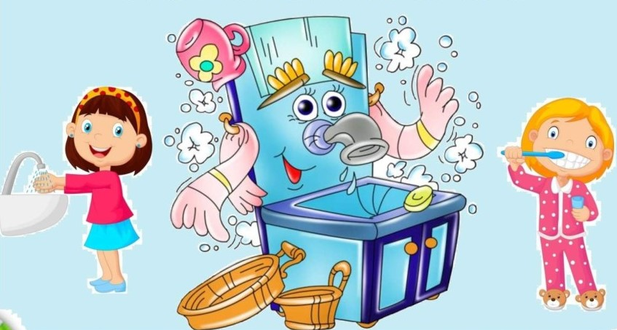
СПАСИБО ЗА ВНИМАНИЕ!

